Slide 1
Educación de calidad
Notes:
Image from Pixabay https://pixabay.com/de/photos/klassenzimmer-schule-bildung-lernen-2093744/

Slide 4
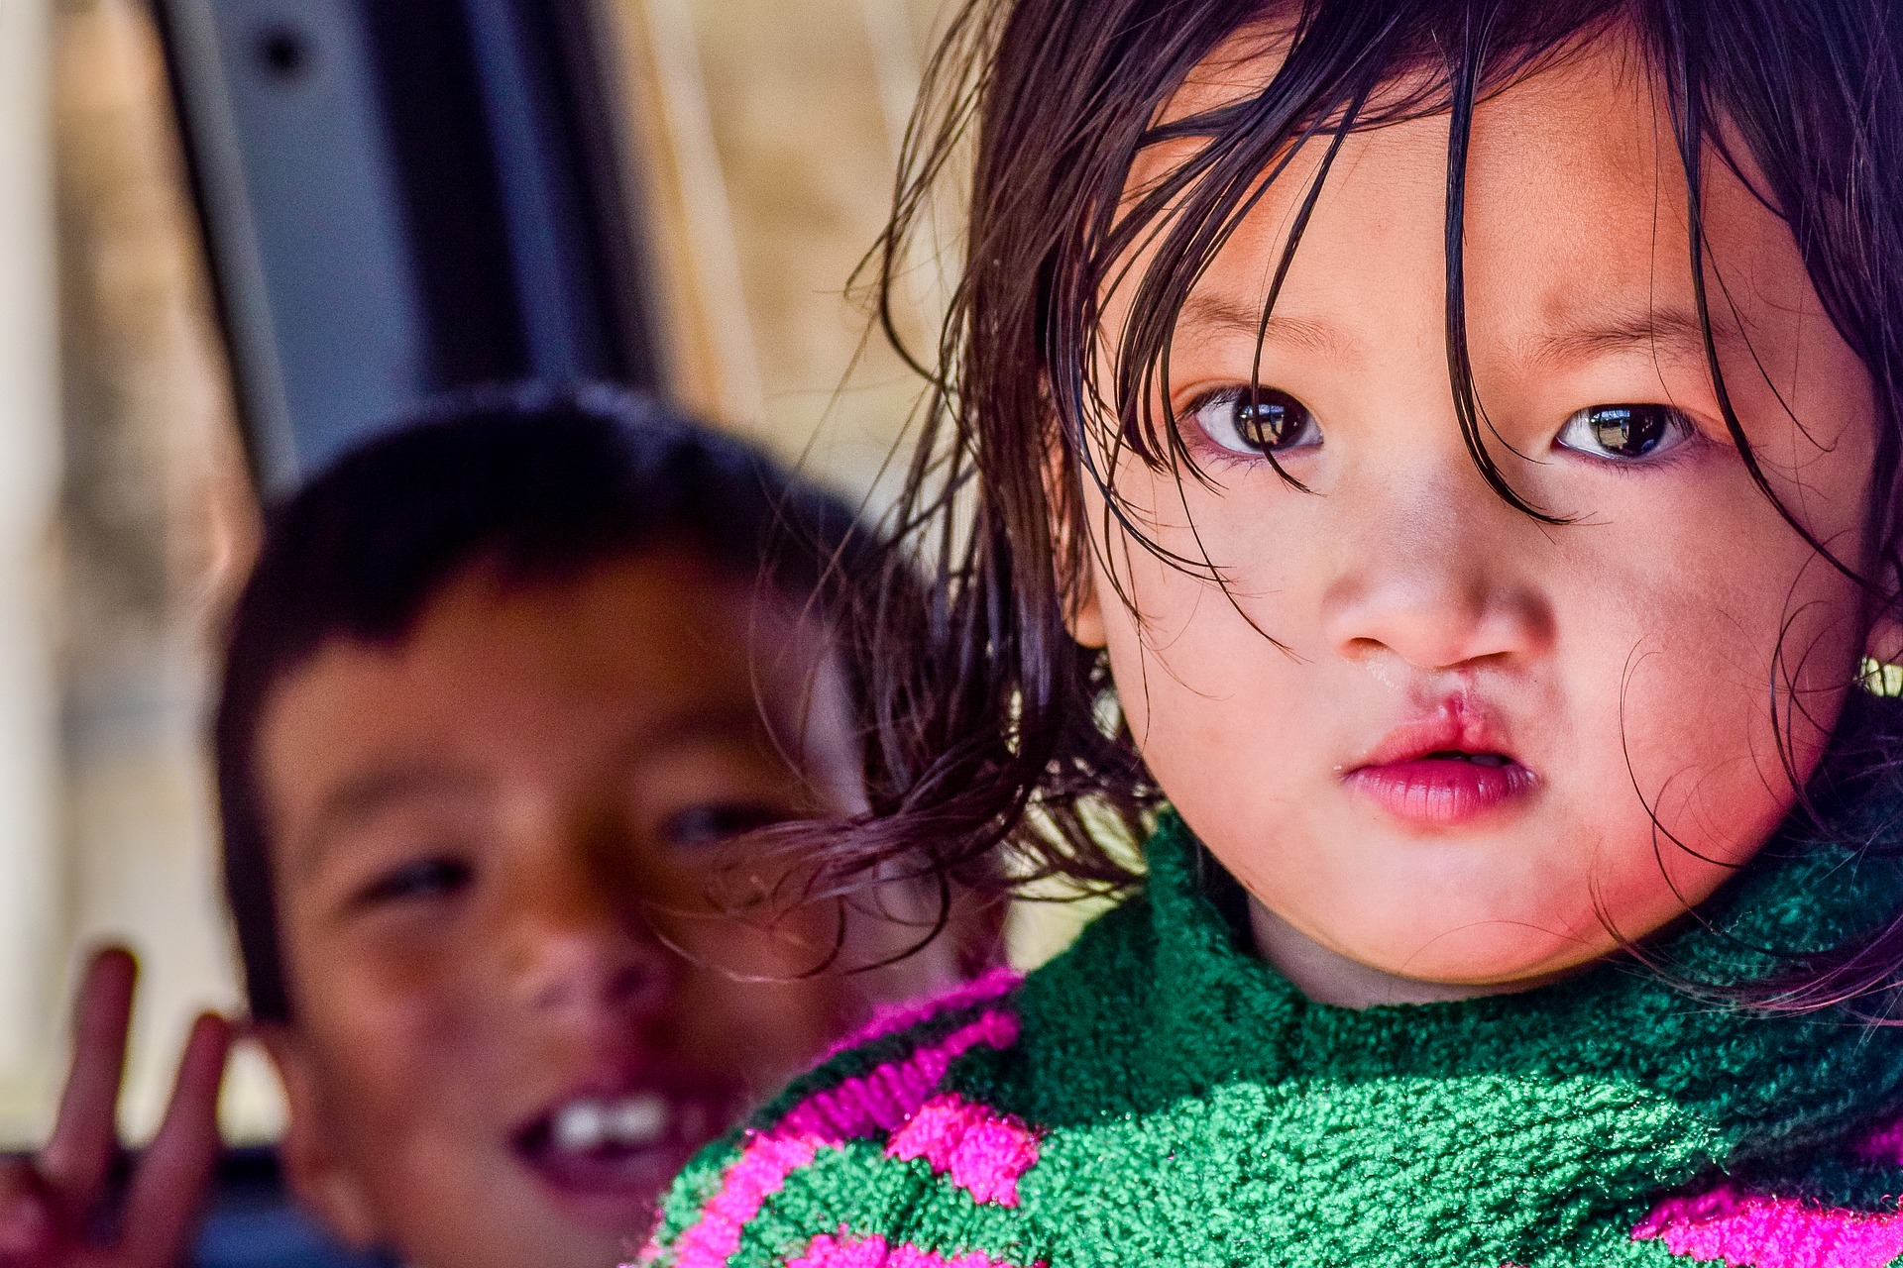
Punto de partida – discusión en parejas-
Todavía son muchas las niñas y las mujeres que se ven frenadas por las normas sociales y las prácticas escolares tradicionales que repercuten en sus derechos y oportunidades en materia de educación. No obstante, sabemos que la educación de estas* significa la inversión más potente en aras de nuestro futuro colectivo.
*estas = these (in this instance,
the girls / women.)
Notes:
7 x a4 laminated picture / text prompts as a starting point for discussion – see also Word mat ( slide 11)
https://es.unesco.org/themes/educacion-igualdad-genero/su-educacion-nuestro-futuro

Slide 5
Punto de partida – discusión en parejas-
“Ninguna socieded florecerá, ni los acuerdos de paz serán duraderos, si no se empodera a las niñas en la consolidación de la paz y la reconstrucción”
– Irina Bokova
Source: https://es-la.facebook.com/oficinaunescolima/posts/1395598760488915/
Notes:
https://es-la.facebook.com/oficinaunescolima/posts/1395598760488915/
“Ninguna socieded florecerá, ni los acuerdos de paz serán duraderos, si no se empodera a las niñas en la consolidación de la paz y la reconstrucción” – Irina Bokova
Photo free from Canva

Slide 6
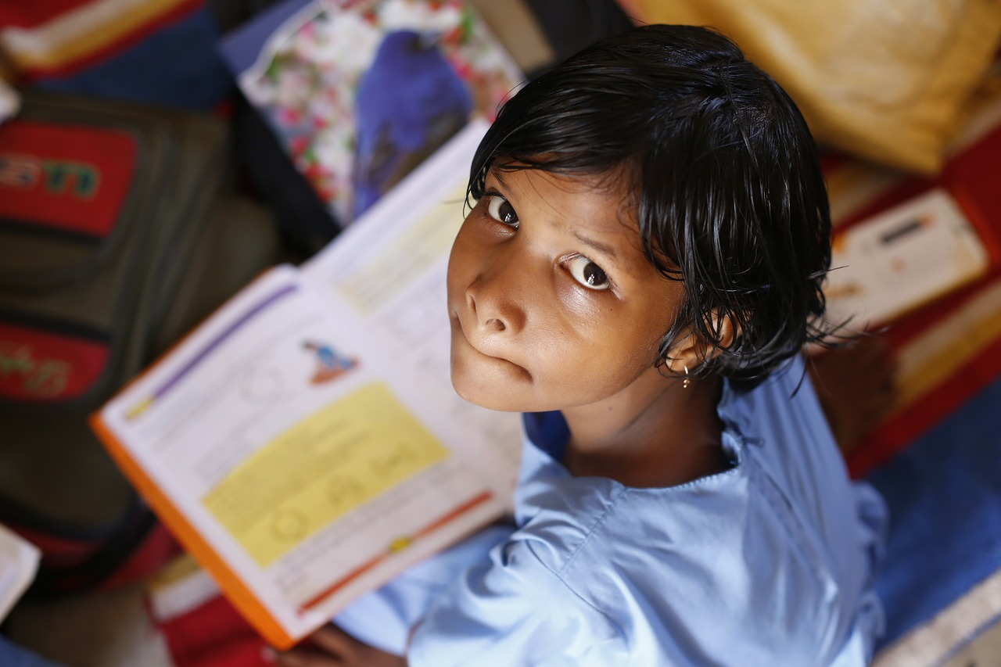
Punto de partida – discusión en parejas-
SI TODAS LAS NIÑAS COMPLETARAN LA EDUCACIÓ SECUNDARIA, LAS MUERTES DE NIÑOS MENORES DE 5 AÑOS PEDRÍAN REDUCIRSE A LA MITAD
Source: https://www.facebook.com/unicefenespanol/photos/lo-sab%C3%ADas-si-todas-las-ni%C3%B1as-completaran-su-educaci%C3%B3n-secundaria-en-los-pa%C3%ADses-d/1301103826580844
Notes:
https://www.facebook.com/unicefenespanol/photos/lo-sab%C3%ADas-si-todas-las-ni%C3%B1as-completaran-su-educaci%C3%B3n-secundaria-en-los-pa%C3%ADses-d/1301103826580844
SI TODAS LAS NIÑAS COMPLETARAN LA EDUCACIÓ SECUNDARIA, LAS MUERTES DE NIÑOS MENORES DE 5 AÑOS PEDRÍAN REDUCIRSE A LA MITAD
Photo taken from Pixabay https://pixabay.com/photos/children-infant-girl-school-306607/

Slide 7
Notes:
Es debar de todos empoderar a las niñas
Images from Canva

Slide 8
Notes:
7 x A4 laminated picture / text prompts as a starting point for discussion – see also Word mat ( slide 11)
1 DE CADA 5 NIÑAS ESTÁ PRIVADA DE EDUCACIÓN EN EL MUNDO
https://plan-international.org
Graphics: Canva

Slide 9
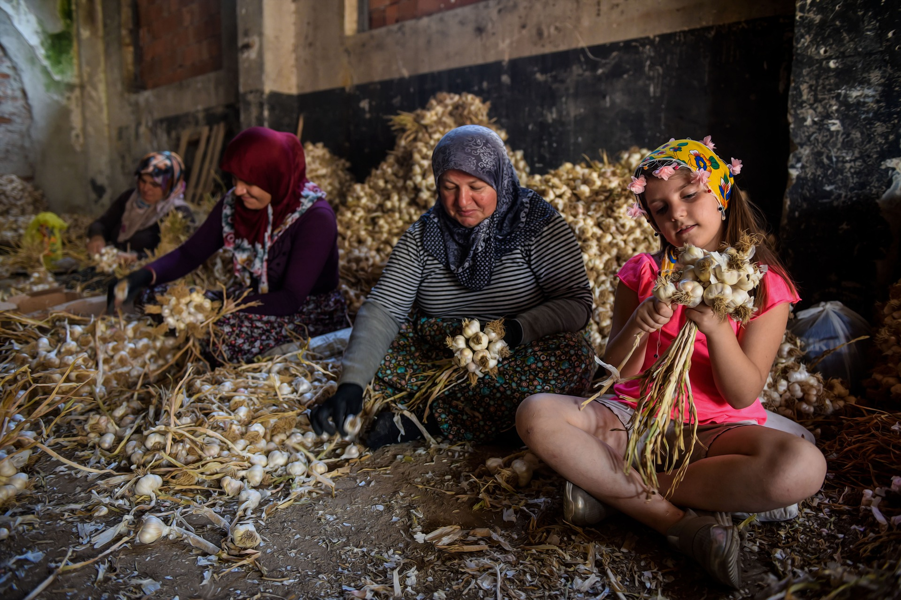
TRABAJO INFANTIL: 116 MILLONES DE NIÑAS EN EL MUNDO SON EXPLOTADAS
Notes:
7 x A4 laminated picture / text prompts as a starting point for discussion – see also Word mat ( slide 11)
TRABAJO INFANTIL: 116 MILLONES DE NIÑAS EN EL MUNDO SON EXPLOTADAS
Photo taken from pixabay https://pixabay.com/photos/old-child-nature-grandmother-girl-4373221/

Slide 10
Notes:
7 x A4 laminated picture / text prompts as a starting point for discussion – see also Word mat ( slide 11)
Niñas = 15 millones
Niños = 10 millones
Niñas y niños en edad escolar que no asisten a la escuela
Graphics: Canva

Slide 11
Word Mat
Español | Inglés
Todavía | Still / yet
Verse frenado/a | “To be restrained”
Normas | rules
Repercutir | To affect
Derechos | rights
Materia | subject
No obstante | Nevertheless
Saber | To know
Significar | To mean
Inversión | Investment
Potente | Powerful
En aras (en beneficio) | For the advantage
Florecer | To flourish
Acuerdo | Agreement
Durar | To last
Empoderar | Empower
Paz | Peace
Deber | Duty
Edad | Age
Asistir | To attend
Notes:
*Word mat to go with poster activity as support and in place of a dictionary

Slide 12
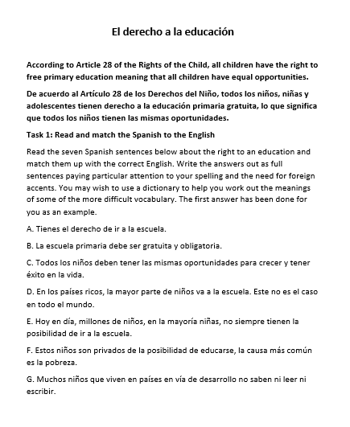
El derecho a la educación
Notes:
Word document task

Slide 13
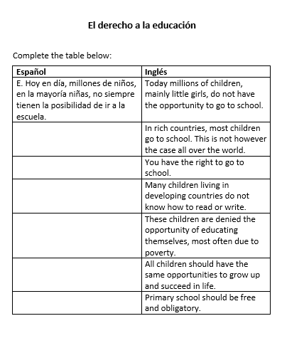
El derecho a la educación

Slide 15
World Class Teaching project has been funded with support from the European Commission. The contents of these actions are the sole responsibility of the contractor and can in no way be taken to reflect the views of the European Union.

